Slide 1
Неделя «Игры и игрушки» в старшей группе№8 Воспитатели: Купцова Татьяна Алексеевна Меркулова Татьяна Владимировна 2012г.

Slide 2
Беседа с детьми «Истории об игрушках»

Slide 3
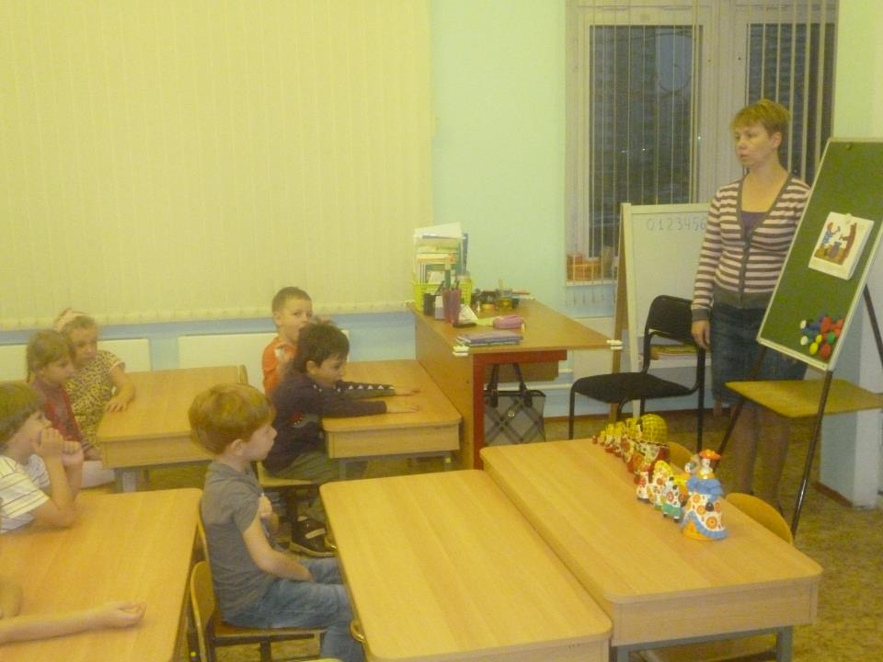

Slide 4
Изготовление народной тряпичной куклы.

Slide 5
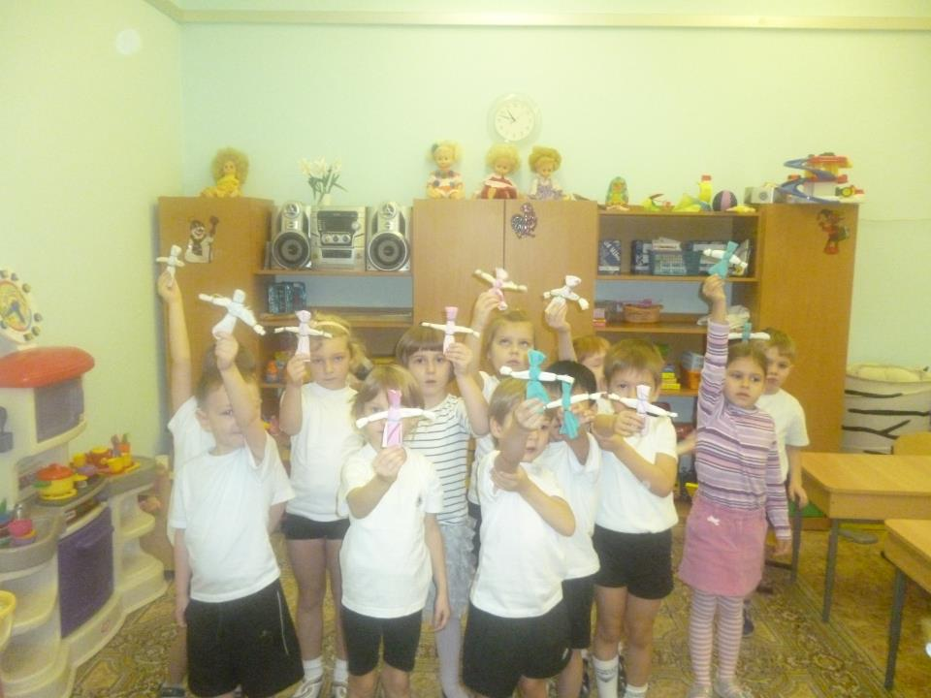

Slide 6
Лепка «Робот»

Slide 7
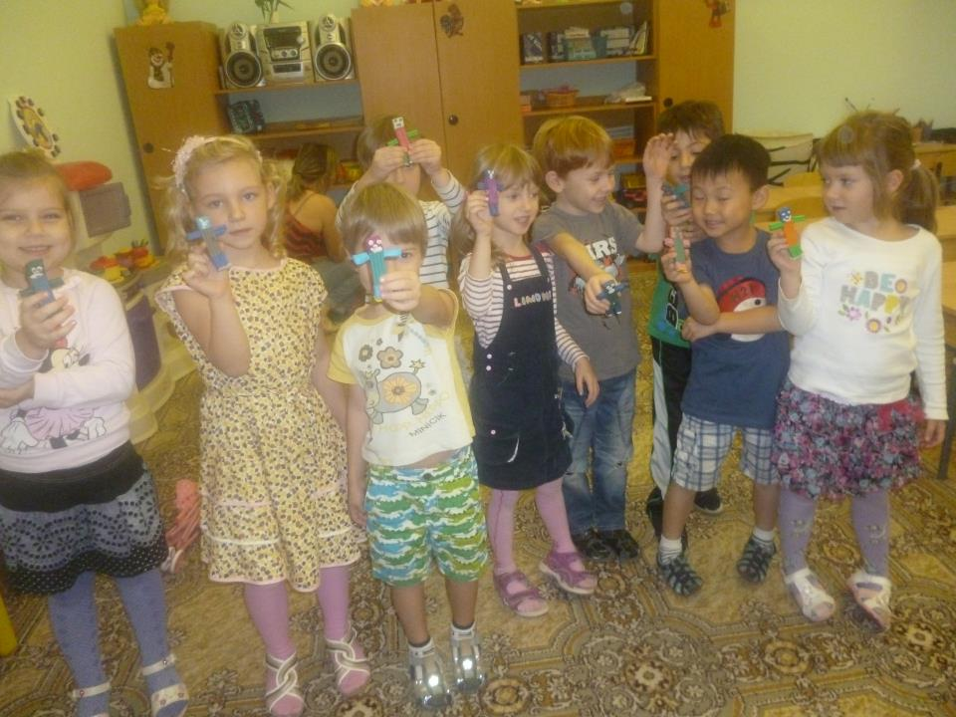

Slide 8
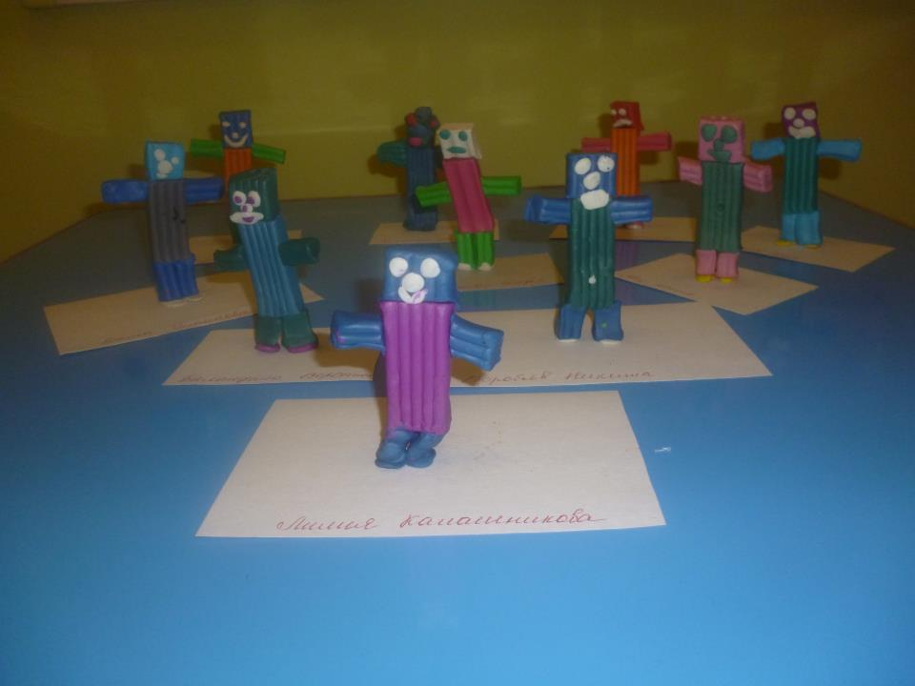

Slide 9
Рисование «Чебурашка»

Slide 10
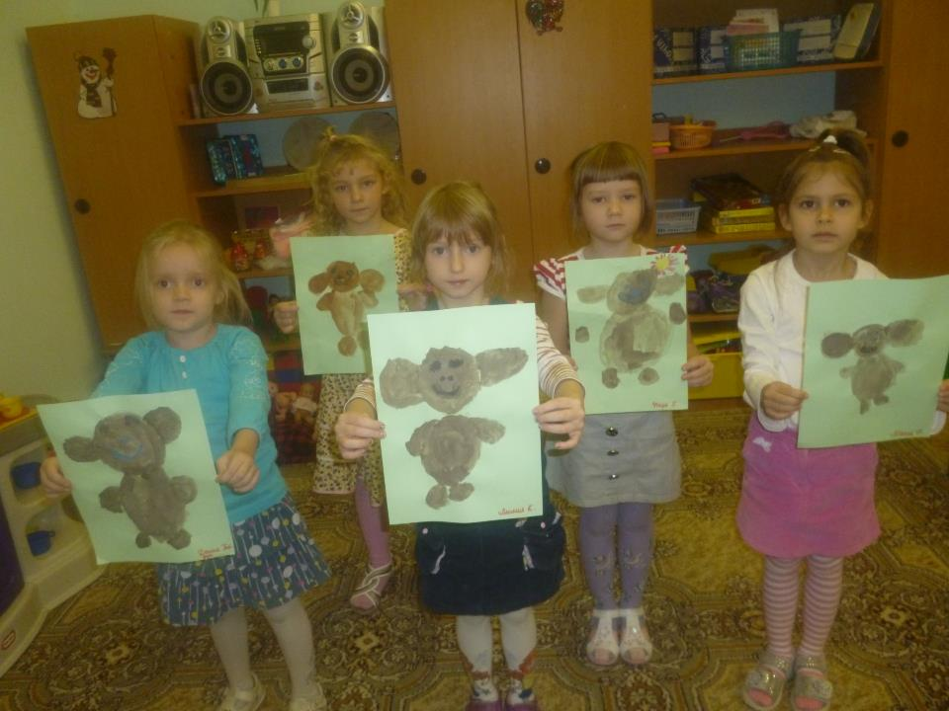

Slide 11
Рисование «Грузовая машина»

Slide 12
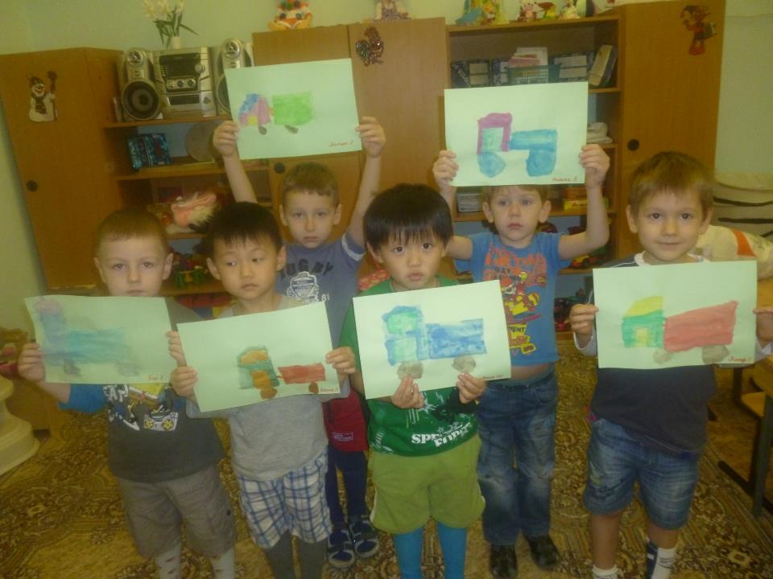

Slide 13
Аппликация «Русская матрешка»

Slide 14
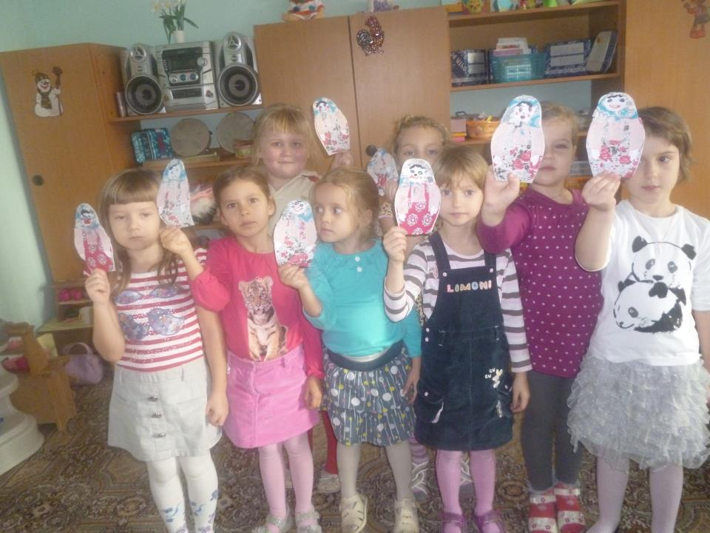

Slide 15
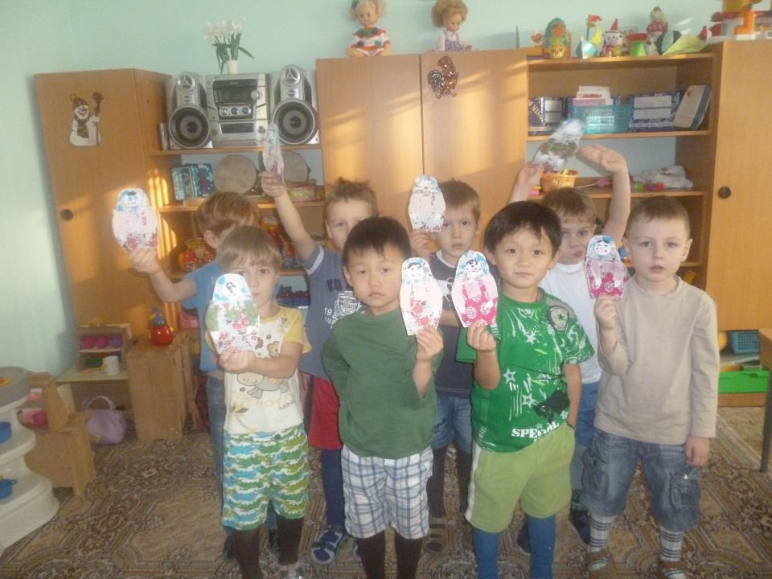

Slide 16
Сюжетно-ролевая игра «Магазин»

Slide 17
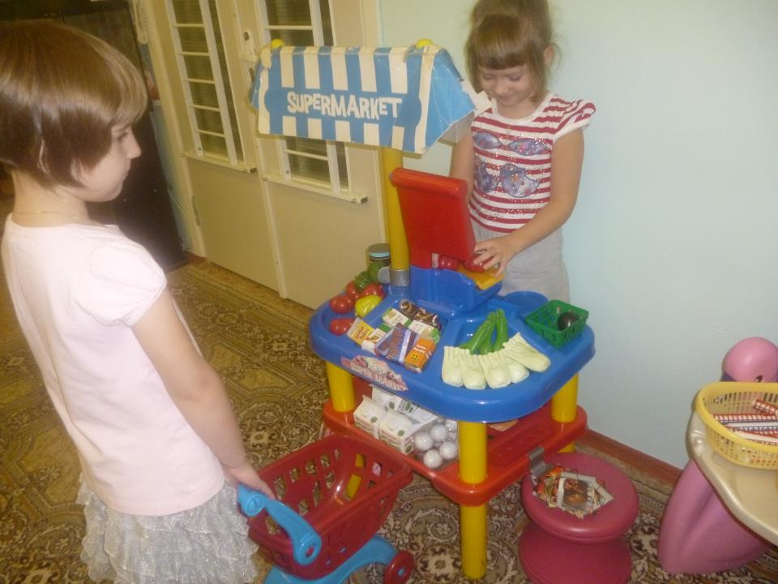

Slide 18
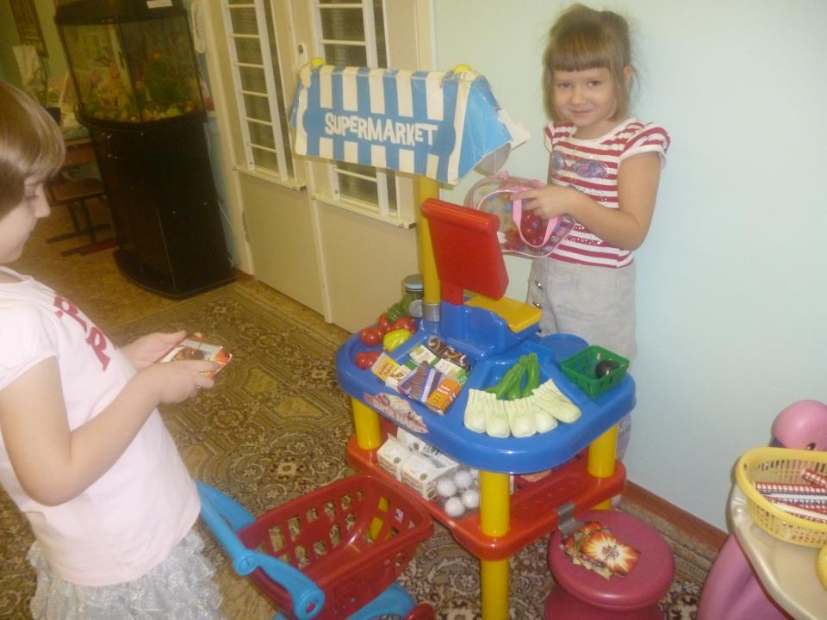

Slide 19
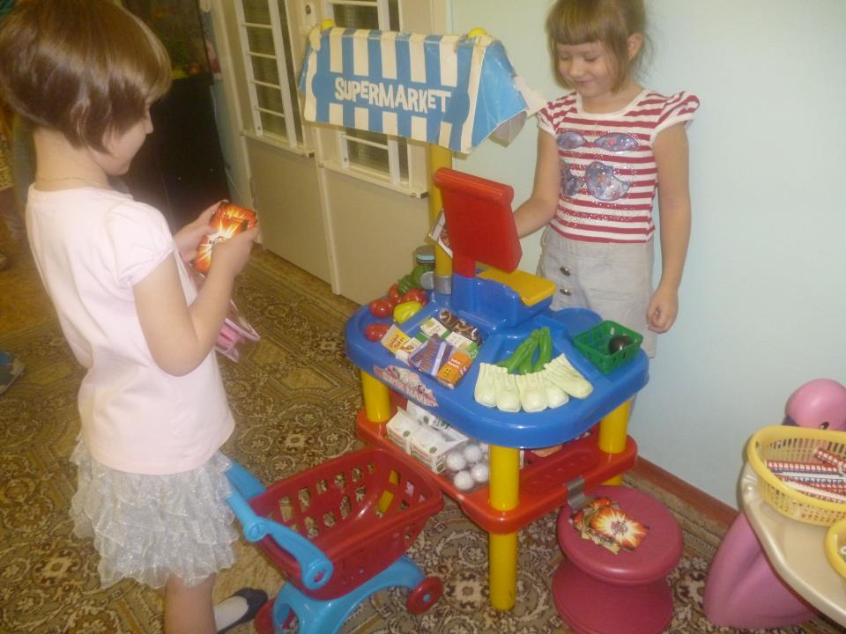

Slide 20
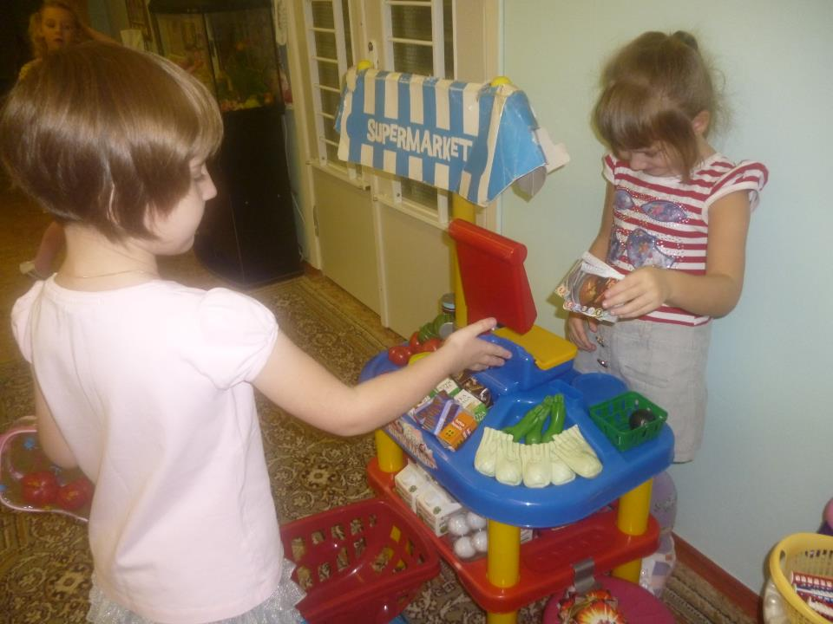

Slide 21
Сюжетно-ролевая игра «Парикмахерская»

Slide 22
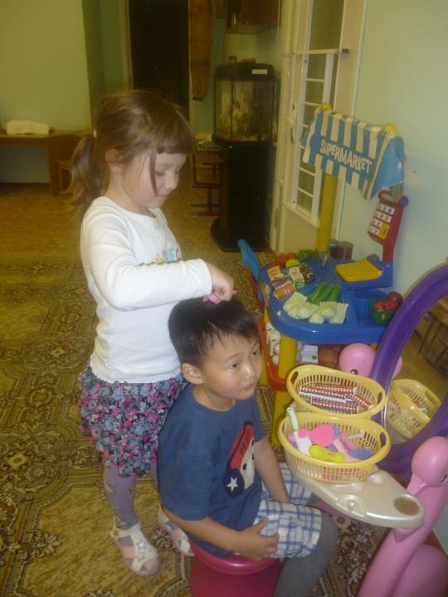

Slide 23
Сюжетно-ролевая игра «Поликлиника»

Slide 24
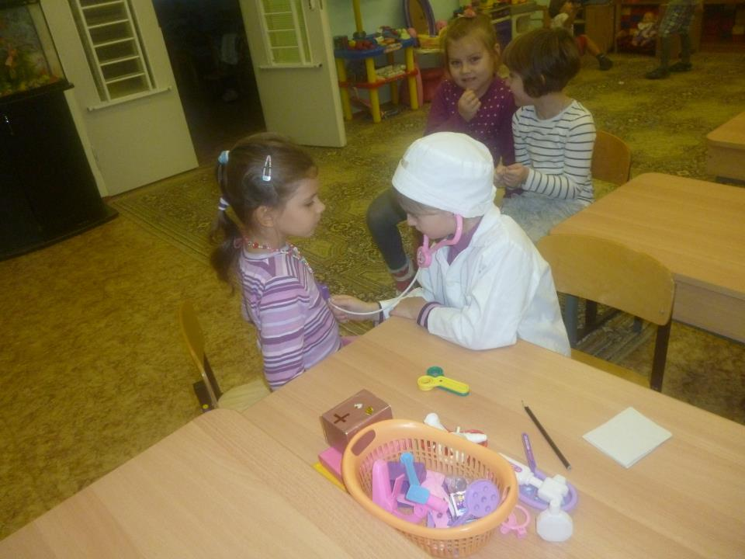

Slide 25
Оформление выставки игрушек изготовленных детьми совместно с родителями.

Slide 26
